Slide 1
MINISTERIO
DE ECONOMÍA

Slide 2
MINISTERIO DE ECONOMÍA
PRIORIDADES 2021

Slide 3
MINISTERIO DE ECONOMÍA
Funciones de sus órganos sustantivos
Viceministerio de Inversión y Competencia: Responsable de velar por el desarrollo del comercio interno y la inversión.
Viceministerio de Asuntos Registrales: Responsable de velar por la efectividad de la gestión registral que la Ley le asigna al Ministerio.
Viceministerio de Integración y Comercio Exterior. Asignado y responsable de promover las relaciones económicas y el desarrollo del comercio exterior; así como, impulsar el perfeccionamiento de la integración económica regional.
Viceministerio de Desarrollo de la Microempresa, Pequeña y Mediana Empresa. Es el responsable de facilitar el desarrollo competitivo de las MIPYMES productoras de bienes y prestadora de servicios.

Slide 4
A. METAS ESTRATEGICAS, LOGROS, RESULTADOS Y AVANCES

Slide 5
METAS ESTRATEGICAS, LOGROS, RESULTADOS Y AVANCES
Viceministerio de Inversión y Competencia
Asistencia al Consumidor –DIACO-
Monitoreo de transporte, combustible, medicamentos y servicios hospitalarios.
Mediación y conciliación de quejas de los usuarios.
(se ha logrado recuperar a favor de los consumidores y usuarios Q.10,730,226.81).
Facilitación de negocios
Preparación de propuesta del acuerdo Gubernativo que permite las reformas al Reglamento del Decreto 65-89, Ley de Zonas Francas (DISERCOMI).
Lanzamiento de Ventanilla Ágil de Construcción.
Atracción de Inversiones
Emisión del Decreto 5-2021 que contiene la Ley para la Simplificación de Requisitos y Trámites Administrativos.
Avances que inciden en el reporte Doing Business.
US $851 millones en Inversión Extranjera Directa con potencial de 14 mil empleos formales.

Slide 6
METAS ESTRATEGICAS, LOGROS, RESULTADOS Y AVANCES
Viceministerio de Asuntos Registrales
Registro de Mercado de Valores y Mercancías
Nuevo portal Web para solicitudes en línea.
Registro de Garantías Mobiliarias
Aprobación de 169 usuarios del Sistema Electrónico RUG/RGM.
Atención a 1,200 personas (100% de lo programado).
Registro Mercantil
Implementación de nuevos servicios en línea y fortalecimiento de infraestructura tecnológica.
Reducción de tiempos en tramitología.
Registro de Prestadores de Servicio de Certificación
Lanzamiento de Validador de Firmas Electrónicas Avanzadas.
Registro de Propiedad Intelectual
Guía Criterios de Calificación Registral y Ventanilla Electrónica del Registro de la Propiedad Intelectual (VERPI).

Slide 7
METAS ESTRATEGICAS, LOGROS, RESULTADOS Y AVANCES
Viceministerio de Comercio Exterior
Acuerdos Comerciales
Ecuador.
Israel.
Corea del Sur (Próximamente).
Integración Centroamericana
Ampliación de la lista de productos con libre circulación entre Guatemala y Honduras.
Publicación de la Resolución No. 446-221 (COMIECO-XCIV).
Aprobación de la apertura arancelaria para arroz parbolizado y notas complementarias en los capítulos 19 y 73 del Sistema Arancelario Centroamericano.
Implementación de la rectificación de la FYDUCA.
Aprobación del formato de impresión del documento para la devolución de Bienes y de Envases Retornables, Anexo a la FYDUCA Rectificada.
Aprobación de la actualización al Reglamento Centroamericano sobre el Origen de las Mercancías.

Slide 8
METAS ESTRATEGICAS, LOGROS, RESULTADOS Y AVANCES
Viceministerio de Comercio Exterior
Misión Permanente ante la Organización Mundial de Comercio
Notificación de las licencias de importación, obstáculos técnicos al comercio y aranceles aplicados.
Dirección de Administración del Comercio Exterior
Realización de 115 Verificaciones de Origen y Opiniones Técnicas.
Emisión de 1,005 Certificados de Origen.
Activación de 58 Contingentes Arancelarios y emisión de 1,694 Certificados para la importación de los productos incluidos en los Contingentes.
Dirección de Análisis Económico
Elaboración de informes económicos que se publican electrónicamente de forma semanal.
Elaboración del informe anual de Comercio Exterior 2021.
Elaboración de 117 estudios de mercado y comercio.

Slide 9
METAS ESTRATEGICAS, LOGROS, RESULTADOS Y AVANCES
Viceministerio de Desarrollo de la MIPYME
Otorgamiento de Créditos
2,127 préstamos por un monto total de Q 147,133,076.55.
42% destinados a mujeres empresarias.
Servicios de Desarrollo Empresarial
1,567 beneficiarios en el programa de Innovación artesanal.
130 beneficiarias en el programa Empresarialidad Femenina.
8,144 personas atendidas en las Sedes de Dinamización Económica.

Slide 10
CIFRAS GENERALES DEL PRESUPUESTO A 2do.CUATRIMESTRE 2021

Slide 11
PRESUPUESTO VIGENTE
Presupuesto Ejecutado, Saldo por Ejecutar y Porcentaje de Ejecución
TABLA NO. 1
FUENTE | DESCRIPCIÓN | VIGENTE | EJECUCION | SALDO POR EJECUTAR | % EJECUTADO
11 | FF 11I NGRESOS CORRIENTES | Q 276,490,000.00 | Q 134,040,082.74 | Q 142,449,917 | 48.48%
31 | FF 31 INGRESOS PROPIOS | Q 65,920,000.00 | Q 30,481,388.33 | Q 35,438,612 | 46.24%
32 | FF 32 DISMINUCIÓN DE CAJA Y BANCOS DE INGRESOS PROPIOS | Q 52,926,743.00 | Q 15,152,954.13 | Q 37,773,789 | 28.63%
52 | FF 52 PRÉSTAMOS EXTERNOS | Q 487,000.00 | - | Q 487,000 | 0.00%
61 | FF 61 DONACIONES EXTERNAS | Q 7,534,257.00 | Q 3,691,642.67 | Q 3,842,614 | 49.00%
 | TOTALES | Q. 403, 358, 000.00 | Q. 183, 366, 067.87 | Q. 219, 991, 932 | 45.46 %

Slide 12
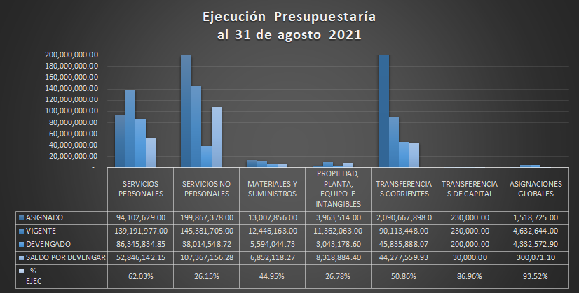
PRESUPUESTO VIGENTE
Presupuesto Ejecutado, Saldo por Ejecutar y Porcentaje de Ejecución
TABLA No. 2

Slide 13
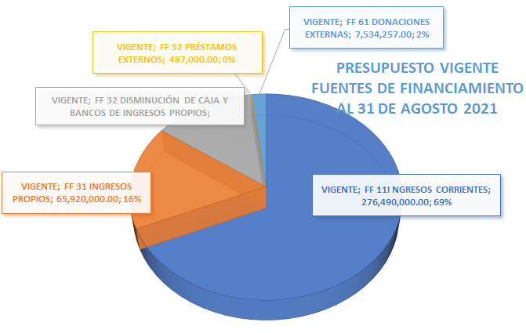
PRESUPUESTO VIGENTE
Presupuesto Ejecutado, Saldo por Ejecutar y Porcentaje de Ejecución
GRAFICA No. 1

Slide 14
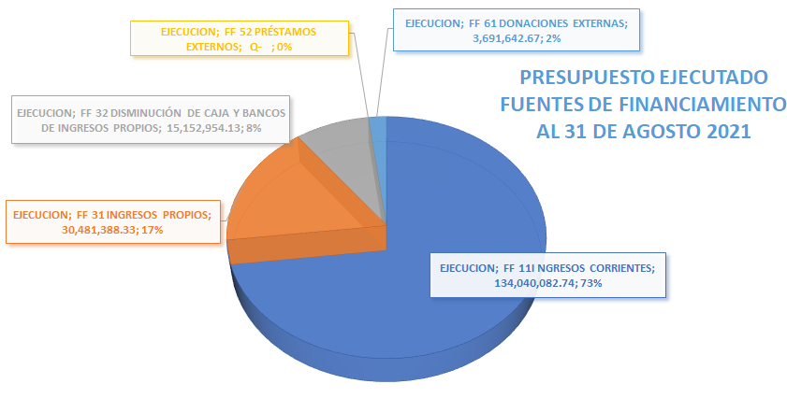
PRESUPUESTO VIGENTE
Presupuesto Ejecutado, Saldo por Ejecutar y Porcentaje de Ejecución
GRAFICA No. 2

Slide 15
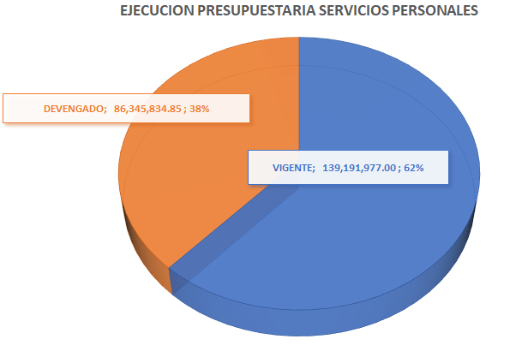
PRESUPUESTO VIGENTE
Presupuesto Ejecutado, Saldo por Ejecutar y Porcentaje de Ejecución
GRAFICA No. 3

Slide 16
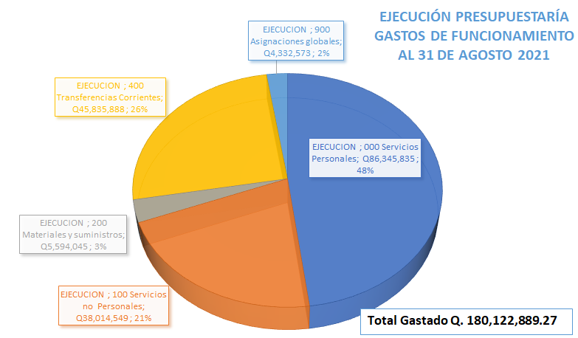
PRESUPUESTO VIGENTE
Presupuesto Ejecutado, Saldo por Ejecutar y Porcentaje de Ejecución
GRAFICA No. 4

Slide 17
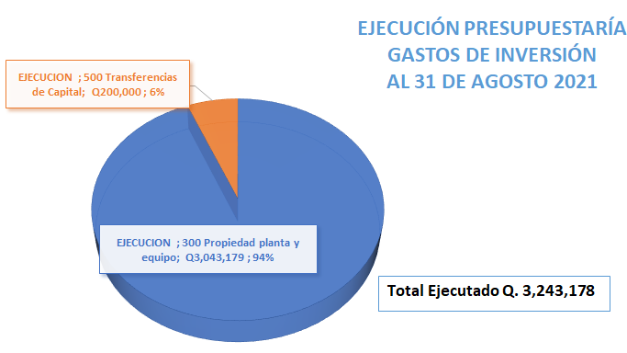
PRESUPUESTO VIGENTE
Presupuesto Ejecutado, Saldo por Ejecutar y Porcentaje de Ejecución
GRAFICA No. 5

Slide 18
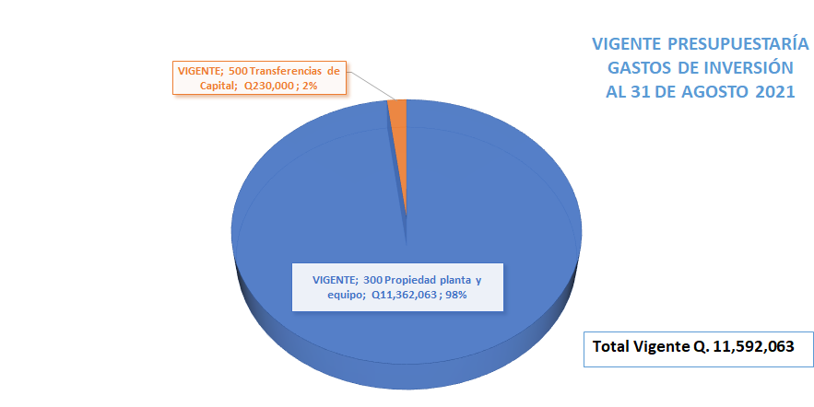
PRESUPUESTO VIGENTE
Presupuesto Ejecutado, Saldo por Ejecutar y Porcentaje de Ejecución
GRAFICA No. 6

Slide 19
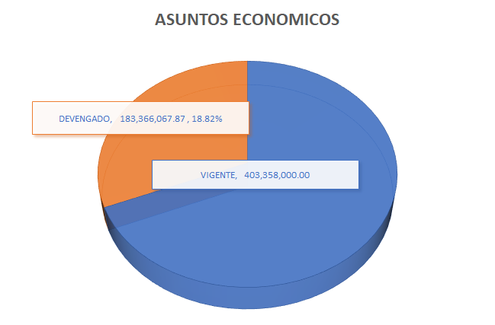
PRESUPUESTO VIGENTE
Presupuesto Ejecutado, Saldo por Ejecutar y Porcentaje de Ejecución
GRAFICA No. 7

Slide 20
MEDIDAS DE TRANSPARENCIA

Slide 21
MEDIDAS DE TRANSPARENCIA
Transparencia: Eje transversal
Ley de Simplificación de Trámites Administrativos del Organismo Ejecutivo.
Aplicación de manuales de procedimientos en la gestión de solicitudes de compra de bienes y pago de servicios.
Incorporación de tecnología y controles, garantizando el estricto cumplimiento de la Ley de Contrataciones del Estado.
Recurso Humano comprometido y ético.

Slide 22
MINISTERIO
DE ECONOMÍA
@MINECOGT

